Slide 1
Παθολογία Ι
Ανοικτά Ακαδημαϊκά Μαθήματα στο ΤΕΙ Αθήνας
Ενότητα 7: Λοιμώξεις (γ’ μέρος)
Mαρία Bενετίκου, MD, MSc, DipEndo, PhD,
Ιατρός ενδοκρινολόγος, καθηγήτρια παθοφυσιολογίας – νοσολογίας, διδάκτωρ πανεπιστήμιου Αθηνών και Λονδίνου
Τμήμα Νοσηλευτικής
Το περιεχόμενο του μαθήματος διατίθεται με άδεια Creative Commons εκτός και αν αναφέρεται διαφορετικά | Το έργο υλοποιείται στο πλαίσιο του Επιχειρησιακού Προγράμματος «Εκπαίδευση και Δια Βίου Μάθηση» και συγχρηματοδοτείται από την Ευρωπαϊκή Ένωση (Ευρωπαϊκό Κοινωνικό Ταμείο) και από εθνικούς πόρους.

Slide 2
Μυκοβακτηρίδια 1/2
Τα μυκοβακτηρίδια είναι όξινοι βάκιλοι που μεγαλώνουν εξαιρετικά αργά. Το κυτταρικό τοίχωμα περιλαμβάνει λιπίδια και γλυκολιπίδια τα οποία είναι υπεύθυνα για την παραγωγή των κοκκιωμάτων.
Δεν έχει αποδειχθεί ότι παράγουν εξωκυτταρικά ένζυμα ή τοξίνες.
Η ικανότητά τους να προκαλούν νόσο οφείλεται στην ικανότητά τους να πολλαπλασιάζονται μέσα σε φαγοκυτταρικά κύτταρα και να ανθίστανται σε ενζυματική καταστροφή.

Slide 3
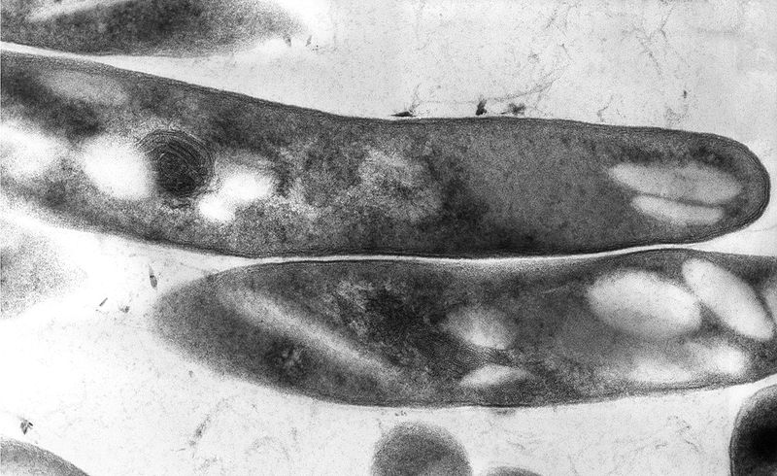
Μυκοβακτηρίδια 2/2
“Mycobacterium tuberculosis 01”, από BetacommandBot διαθέσιμο ως κοινό κτήμα

Slide 4
Φυματίωση
Η φυματίωση έχει παγκόσμια επίπτωση αλλά συναντάται κυρίως σε Ασιατικές χώρες, όπου το 60-80% των παιδιών κάτω των 14 ετών έχει μολυνθεί.
Η φυματίωση κυρίως μεταδίδεται με σταγονίδια.
Η επίπτωση της νόσου αυξάνει με πτωχές κοινωνικοοικονομικές συνθήκες, ανεπαρκή διατροφή και υπερπληθυσμό.

Slide 5
Παθολογία φυματίωσης 1/5
Η χαρακτηριστική βλάβη είναι ένα κοκκίωμα με κεντρική τυροειδοποίηση και γιγαντοκύτταρα του Langhans.
Η πρωτογενής λοίμωξη συνήθως είναι στους πνεύμονες, αλλά και σε άλλα όργανα όπως η ειλεοκολική περιοχή του γαστρεντερικού συστήματος, μπορεί να είναι η πρωταρχική περιοχή της βλάβης. Σχεδόν πάντα συνυπάρχει και συνοδός προσβολή των λεμφαδένων.
Στους περισσότερους η πρωτογενής βλάβη θεραπεύεται αφήνοντας μερικούς επιζώντες βακίλους.
Όταν η ανοσία του ξενιστή ελαττωθεί, αυτοί οι βάκιλοι επανενεργοποιούνται προκαλώντας τοπική και αιματογενή διασπορά σε όλα τα όργανα του σώματος περιλαμβάνοντας τους πνεύμονες, οστά και νεφρά.

Slide 6
Παθολογία φυματίωσης 2/5
Αυτό συνήθως συμβαίνει σε ηλικιωμένους, σε αλκοολικούς, σε διαβητικούς, σε άτομα με πνευμονική νόσο, σε ασθενείς μετά από γαστρεκτομή, σε όσους παίρνουν κορτικοστεροειδή ή είναι ανοσοκατεσταλμένοι.
Επίσης υπάρχει μεγάλη επίπτωση σε ασθενείς που έχουν μολυνθεί από τον ιό HIV.
Η φυματίωση στους ενήλικες είναι συνήθως το αποτέλεσμα της επανεργοποίησης μιας παλαιάς νόσου, σπάνια πρωτογενούς λοίμωξης και ακόμα πιο σπάνια επαναλοίμωξης.
Η πνευμονική φυματίωση είναι η πιο συχνή μορφή.
Η πρωτογενής φυματίωση στους περισσότερους είναι ασυμπτωματική.

Slide 7
Παθολογία φυματίωσης 3/5
Γενικά η πρώτη λοίμωξη θεωρείται πρωτογενής φυματίωση. Συχνά είναι υποπλευρική, συνήθως στις μεσαίες και άνω ζώνες. Αφού φτάσουν στους πνεύμονες, μέσα σε μια ώρα, οι βάκιλοι της φυματίωσης, φτάνουν στους παρακείμενους λεμφαδένες της πύλης του πνεύμονα και μερικοί διαφεύγουν στην κυκλοφορία του αίματος.
Η αρχική αντίδραση του οργανισμού περιλαμβάνει εξίδρωση και συγκέντρωση ουδετεροφίλων λευκοκυττάρων στην περιοχή της εισβολής. Αυτά γρήγορα αντικαθίστανται από μακροφάγα τα οποία τρώγουν τους βακίλους. Οι βάκιλοι αντιδρούν με τα Τ-λεμφοκύτταρα και αναπτύσσεται μια κυτταρική ανοσία που φαίνεται 3-8 εβδομάδες μετά την αρχική προσβολή με μια θετική αντίδραση στο δέρμα σε δερμοδερμική ένεση πρωτεΐνης από βακίλους (φυματίνη). Σε αυτό το στάδιο μπορεί να φανεί η κλασσική παθολογία της φυματίωσης

Slide 8
Παθολογία φυματίωσης 4/5
Η κοκκιωματώδης βλάβη αποτελείται από μια κεντρική περιοχή νεκρωτικού υλικού τυρώδους φύσεως, που καλείται τυροειδοποίηση και περιβάλλεται από επιθηλιοειδή κύτταρα και κύτταρα του Langhans (γιγαντοκύτταρα με πολλούς πυρήνες).
Και τα δύο είδη κυττάρων προέρχονται από τα μακροφάγα. Υπάρχουν ωστόσο και λεμφοκύτταρα και ποικίλου βαθμού ίνωση. Κατόπιν οι περιοχές της τυροειδοποίησης θεραπεύονται τελείως και αποτιτανούνται (εναπόθεση ασβεστίου).
Είναι γνωστό ότι τουλάχιστον ένα 20% αυτών των αποτιτανωμένων πρωτογενών βλαβών περιέχουν βακίλους, αρχικά εν ύπνω, ικανούς όμως στο μέλλον να ενεργοποιηθούν σε περίπτωση που η ανοσία του ξενιστή ελαττωθεί.

Slide 9
Παθολογία φυματίωσης 5/5
Η ενεργοποίηση οδηγεί σε τυπική μεταπρωτογενή πνευμονική φυματίωση με σπηλαιοποίηση συνήθως στην κορυφή και στην άνω ζώνη του πνεύμονος.
Η μεταπρωτογενής φυματίωση περιλαμβάνει όλες τις μορφές φυματίωσης που επισυμβαίνουν λίγες εβδομάδες μετά την πρωτογενή λοίμωξη αφού έχει δημιουργηθεί η κυτταρική ανοσία στο μυκοβακτηρίδιο.

Slide 10
Κλινικά σημεία φυματίωσης 1/7
Η πρωτογενής φυματίωση είναι ασυμπτωματική στους περισσότερους ασθενείς.
Καμιά φορά μπορεί να εμφανίσει μια ασαφή κλινική εικόνα σε συνδυασμό με βήχα και συριγμό.
Καμιά φορά μια μικρή πλευρική συλλογή υγρού ή οζώδες ερύθημα είναι εμφανής αλλά και τα δύο αποτελούν αλλεργική αντίδραση στην λοιμογόνο διαδικασία.
Καθώς οι λεμφαδένες διογκώνονται, συμπιέζουν τους βρόγχους οδηγώντας σε σύμπτωση τμημάτων των λοβών των πνευμόνων. Εκτός από βήχα και μονοφωνικό συριγμό, το άτομο παραμένει καλά και η σύμπτωση των πνευμονικών τμημάτων παρέρχεται καθώς θεραπεύεται η πρωτογενής εστία. Καμιά φορά, η διατήρηση της σύμπτωσης μπορεί να οδηγήσει σε βρογχιεκτασία συνήθως στον μεσαίο λοβό (σύνδρομο Block).

Slide 11
Κλινικά σημεία φυματίωσης 2/7
Κεχροειδής (διάσπαρτος φυματίωση) μπορεί να εμφανισθεί μέσα σε ένα χρόνο από την πρωτογενή λοίμωξη, ή σπανιότερα να συμβεί πολύ αργότερα σαν επανεργοποίηση της παλαιάς λοίμωξης ή ακόμα πιο σπάνια σαν επαναλοίμωξη από βάκιλο.
Η επανεργοποίηση της νόσου στον πνεύμονα ή σε κάθε εξωπνευμονική εστία μπορεί να επισυμβεί καθώς η ανοσία χάνεται συνήθως λόγω ηλικίας ή κακής υγείας.

Slide 12
Κλινικά σημεία φυματίωσης 3/7
Κεχροειδής φυματίωση
Οφείλεται σε διάχυτη διασπορά των βακίλων στο αίμα.
Μπορεί να είναι μια δύσκολη διάγνωση ιδίως σε ηλικιωμένα άτομα όπου η κλινική εικόνα είναι ιδιαίτερα συγκαλυμένη.
Αυτή η μορφή της φυματίωσης είναι πάντα θανατηφόρος χωρίς κατάλληλη θεραπεία.
Μπορεί να εμφανισθεί με τελείως μη ειδικό χαρακτήρα, με βαθμιαία και προοδευτική κακουχία, απώλεια βάρους και κατόπιν πυρετό.
Καμιά φορά, η νόσος παρουσιάζεται σαν φυματιώδης μηνιγγίτιδα.

Slide 13
Κλινικά σημεία φυματίωσης 4/7
Συχνά δεν υπάρχουν κλινικά σημεία στα αρχικά στάδια παρότι τόσο ο σπλην όσο και το ήπαρ μπορεί να διογκωθούν.
Στα μάτια φαίνονται χοριοειδή φυμάτια. Αυτές οι βλάβες σε διάμετρο είναι περίπου το ¼ του οπτικού δίσκου, και παρουσιάζουν ελαφρά κίτρινο και λαμπερό χρώμα με ανυψωμένα χείλη, αλλά κατόπιν γίνονται λευκά στο κέντρο. Σε κάθε μάτι μπορεί να είναι ένα ή πολλά.
Στην κεχροειδή φυματίωση, η απλή ακτινογραφία μπορεί να είναι απόλυτα φυσιολογική, διότι τα φυμάτια δεν είναι ορατά αν δεν φτάσουν σε διάμετρο 1-2 mm και σκληρό περίβλημα.
Οι βλάβες μπορεί να αυξηθούν σε μέγεθος μέχρι 5-10 mm.
Τόσο η σαρκοείδωση, όσο και η σταφυλοκοκκική και η μυκοπλασματική πνευμονία μπορεί να μιμηθούν την εμφάνιση της κεχροειδούς πνευμονίας.

Slide 14
Κλινικά σημεία φυματίωσης 5/7
Η αξονική τομογραφία μπορεί να ανακαλύψει την παρεγχυματική πνευμονική βλάβη σε γρηγορότερο στάδιο.
Η δερμοαντίδραση Mantoux είναι θετική, όμως μπορεί να είναι αρνητική σε άτομα με πολύ σοβαρή μορφή της νόσου. Διαβρογχικές βιοψίες είναι συνήθως θετικές πριν φανεί ανωμαλία στην απλή ακτινογραφία των πνευμόνων.
Σε ένα πυρετό αγνώστου αιτιολογίας μπορεί να εφαρμοσθεί δοκιμαστικά αντιφυματική αγωγή, και αν είναι από βάκιλο, τότε αναμένεται ο πυρετός να υποχωρήσει μέσα σε δύο εβδομάδες από την έναρξη της αγωγής. Αυτό βέβαια χρησιμοποιείται σε περιπτώσεις που είναι αδύνατον να επιβεβαιωθεί η διάγνωση.

Slide 15
Κλινικά σημεία φυματίωσης 6/7
Ενήλικη μεταπρωτογενής φυματίωση
Τυπικά υπάρχει βαθμιαία έναρξη των συμπτωμάτων στην διάρκεια εβδομάδων ή μηνών.
Κόπωση, κακουχία, ανορεξία και απώλεια βάρους μαζί με βήχα και πυρετό παραμένουν τα κλασσικά συμπτώματα της φυματίωσης.
Οι έντονοι νυχτερινοί ιδρώτες είναι πιο σπάνιοι τώρα και πιο πιθανόν να οφείλονται σε άγχος.
Τα πτύελα μπορεί να είναι βλεννώδη, πυώδη ή αιματηρά. Πολλοί αναφέρουν ένα ήπιο βάρος ή πόνο στο στήθος. Μια πλευρίτιδα ή μια πνευμονία μπορεί να είναι το πρωταρχικό σύμπτωμα της φυματίωσης.

Slide 16
Κλινικά σημεία φυματίωσης 7/7
Ενήλικη μεταπρωτογενής φυματίωση (συνέχεια)
Η φυσική εξέταση δεν δίνει πολλά σημεία.
Σε προχωρημένα στάδια εμφανίζεται πληκτροδακτυλία με παράλληλη αύξηση των πυωδών πτυέλων.
Ακόμα και όταν η ακτινογραφία θώρακος δείχνει πολλά ευρήματα, η φυσική εξέταση πνευμόνων μπορεί να μην δείχνει φυσικά σημεία, παρότι καμιά φορά παρατηρούνται τρίζοντες. Τα φυσικά σημεία πλευρίτιδας, πνευμονίας ή και ινώσεως μπορεί να γίνουν αντιληπτά στην φυσική εξέταση.

Slide 17
Ακτινογραφία θώρακος
Συνήθως βρίσκουμε μια ανώμαλη ακτινογραφία πνευμόνων χωρίς φυσικά σημεία στην φυσική εξέταση, και το αντίθετο είναι πολύ σπάνιο, δηλαδή να βρεθεί πνευμονική φυματίωση με φυσικά σημεία και καθαρή ακτινογραφία.
Η τυπική ακτινογραφία θώρακος δείχνει οζώδεις σκιάσεις στις άνω ζώνες, ελάττωση του όγκου των πνευμόνων και ίνωση στις περιοχές βλάβης, με ή χωρίς σπηλαιοποίηση.
Μια και μόνη ακτινογραφία συνήθως δεν δίνει την εικόνα της δραστικότητας της νόσου.
Όποια εικόνα και να δίνει η ακτινογραφία θα πρέπει να γίνει προσπάθεια μικροβιολογικής απόδειξης της νόσου.
Παρόμοιες με την φυματίωση ακτινογραφικές εικόνες δίνουν και άλλες νόσοι, όπως η ασπεργίλλωση, η κρυπτόκκωση και η κοκκιδιομύκωση.

Slide 18
Προσβολή των λεμφαδένων
Ο ασθενής παρουσιάζεται με ένα ευαίσθητο λεμφαδένα, συνήθως υπερκλείδιο στο πρόσθιο τρίγωνο του λαιμού.
Είναι συχνός τρόπος προσβολής, ιδίως στα παιδιά και νέους. Κάθε ομάδα λεμφαδένων μπορεί να προσβληθεί, αλλά οι πυλαίοι και οι παρατραχειακοί λεμφαδένες είναι εκείνοι που προσβάλλονται πιο συχνά από τους άλλους.
Αρχικά οι λεμφαδένες είναι σκληροί και διαχωρισμένοι, αλλά μετά συνενώνονται και μπορεί να διαπυηθούν.
Ο όρος Scrofula χρησιμοποιείται για την περιγραφή μαζικής διόγκωσης των λεμφαδένων, διαπυημένων που εκκρίνουν υγρά από τους πόρους της.

Slide 19
Η φυματίωση μπορεί να προσβάλλει 1/2
Το γαστρεντερικό σωλήνα, κυρίως την ειλεοκολική περιοχή, αλλά επίσης και το περιτόναιο, προκαλώντας ακίτη.
Το ουροποιητικό σύστημα, κυρίως προσβάλλονται τα νεφρά. Όμως η φυματίωση μπορεί να είναι η αιτία ανώδυνης διόγκωσης τόσο της επιδυδιμίδας όσο και της σάλπιγγας.
Μπορεί να προκαλέσει απόστημα της σάλπιγγας και να οδηγήσει σε στειρότητα στις γυναίκες.
Το κεντρικό νευρικό σύστημα. Μπορεί να προκαλέσει φυματιώδη μηνιγγίτιδα και φυματώματα.
Το σκελετικό σύστημα. Μπορεί να προκαλέσει αρθρίτιδα, οστεομυελίτιδα και δημιουργία ψυχρών αποστημάτων.

Slide 20
Η φυματίωση μπορεί να προσβάλλει 2/2
Το δέρμα. Προκαλεί λύκο vulgaris.
Τα μάτια. Προκαλεί χοριοειδίτιδα, ιριδοκυκλίτιδα και κερατοεπιπεφυκίτιδα.
Το περικάρδιο. Προκαλεί συμφυτική περικαρδίτιδα.
Τα επινεφρίδια. Προκαλεί καταστροφή των επινεφριδίων και νόσο του Addison.

Slide 21
Διάγνωση φυματίωσης 1/3
Γίνεται με τις ακόλουθες εξετάσεις:
Απεικόνιση - Απλή ακτινογραφία και αξονική τομογραφία όταν χρειάζεται.
Χρώσεις - Τα πτύελα χρώνυνται με Ziel-Nielsen (ZN) όπου ανιχνεύονται βάκιλοι στα οξέα και την αλκοόλη (acid and alcohol fast bacilli-AAFB).
Καλλιέργεια - Τα πτύελα καλλιεργούνται σε Dover’s ή Lowenstein-Jensen μέσα σε 4-8 εβδομάδες. Οι καλλιέργειες που καθορίζουν την ευαισθησία του βακίλου στα αντιβιοτικά μπορεί να χρειαστούν άλλες 3-4 εβδομάδες.

Slide 22
Διάγνωση φυματίωσης 2/3
Βρογχοσκόπηση με ελαστικό μικροσκόπιο-ώστε να ληφθούν εκκρίματα των περιοχών βλάβης. Είναι τεχνική χρήσιμη, ιδίως όταν δεν μπορούν να παραχθούν πτύελα. Κατά την διάρκεια της τεχνικής μπορεί ταυτόχρονα να γίνουν βιοψίες.
Βιοψίες λεμφαδένων και άλλων συμπαγών βλαβών μέσα στον πνεύμονα (φυματώματα) μπορεί να χρειαστούν για την διάγνωση.
Βλέπουμε ότι το μυκοβακτηρίδιο της φυματίωσης μεγαλώνει αργά στις καλλιέργειες, εμποδίζει να έχουμε μια γρήγορη διάγνωση.

Slide 23
Διάγνωση φυματίωσης 3/3
Σήμερα με τεχνικές μοριακής βιολογία επιταχύνουν την διάγνωση στις καλλιέργειες χρησιμοποιώντας σεσημασμένα σήματα DNA (probes DNA) με την τεχνική της αντίδρασης της ανάστροφης τρανσκριπτάσης. Με αυτές τις νεώτερες τεχνικές μπορεί να επιταχυνθεί η διάγνωση και να γίνει σε 48 ώρες.
Επειδή όμως δεν είναι και 100% ακριβείς, δεν γίνονται αποδεκτές σαν αυτοτελείς διαγνώσεις αλλά μόνον ως πρωταρχικές.

Slide 24
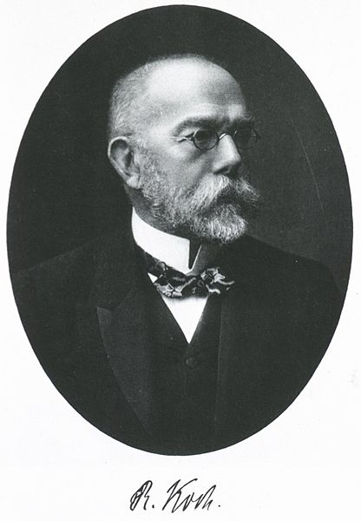
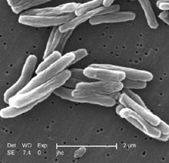
Ρόμπερτ Κοχ
Ο Δρ. Ρόμπερτ Κοχ ανακάλυψε τον βάκιλο της φυματίωσης.
“Mycobacterium tuberculosis”, από Reborned διαθέσιμο ως κοινό κτήμα
“RobertKoch”, από Materialscientist διαθέσιμο ως κοινό κτήμα

Slide 25
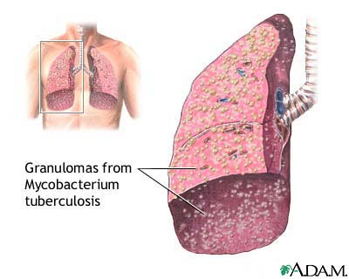
Κεχροειδής φυματίωση
“Miliary Tuberculosis17260”, από UA31 διαθέσιμο ως κοινό κτήμα

Slide 26
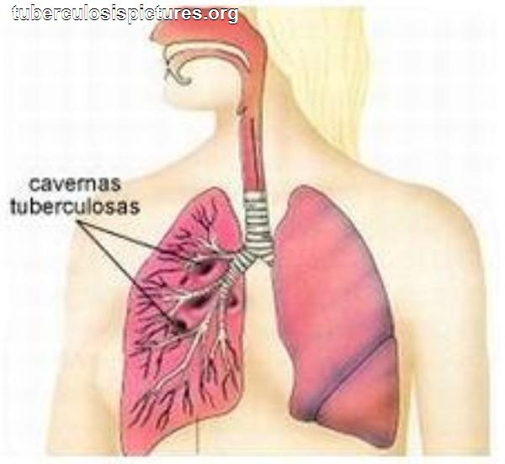
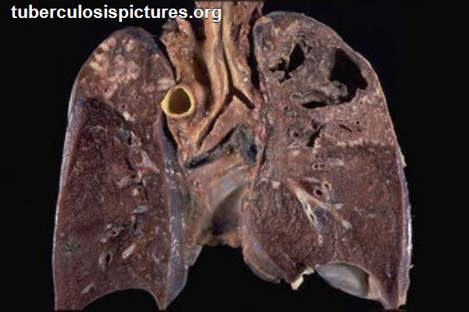
Σπηλαιώδης φυματίωση
tuberculosispictures.org
tuberculosispictures.org

Slide 27
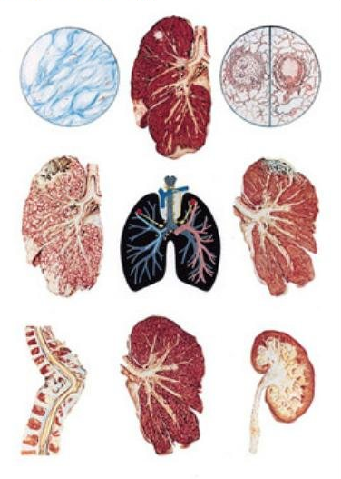
Εικόνες φυματίωσης
tuberculosispictures.org

Slide 28
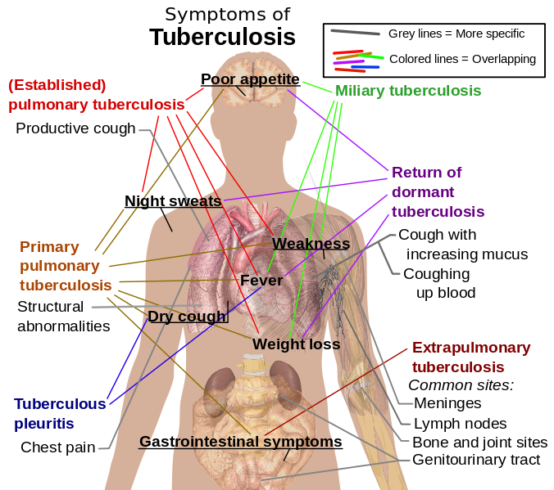
Συμπτώματα φυματίωσης
“Tuberculosis symptoms”, από Mikael Häggström διαθέσιμο ως κοινό κτήμα

Slide 29
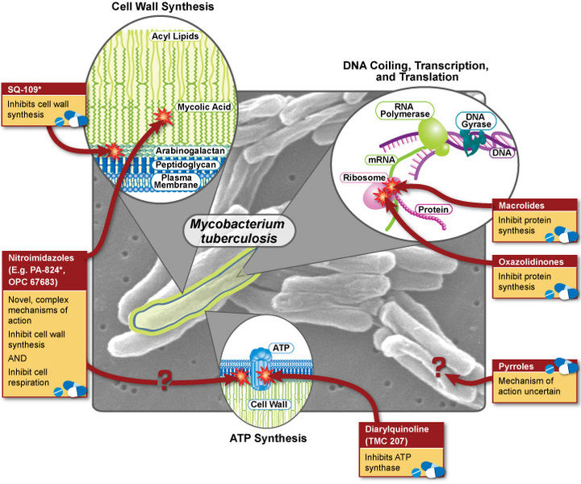
Φυματίωση και δράση φαρμάκων
“Tuberculosis-drugs-and-actions”, από Photohound διαθέσιμο ως κοινό κτήμα

Slide 30
Θεραπεία φυματίωσης 1/4
Η ξεκούραση δεν επηρεάζει την εξέλιξη της ασθένειας.
Μερικοί ασθενείς χρειάζονται εισαγωγή στο νοσοκομείο για κάποιο διάστημα. Αυτοί είναι συνήθως ή πολύ ασθενείς, ή η διάγνωση δεν είναι επιβεβαιωμένη και χρειάζονται περισσότερες εξετάσεις. Μπορεί να είναι και ασθενείς που δεν συνεργάζονται εύκολα.
Ο πιο σημαντικός παράγοντας είναι η αίσια έκβαση θεραπείας της φυματιώσεως και η συνεχής χορήγηση των φαρμάκων για τουλάχιστον 6 μήνες.
Οι μη καλώς συνεργαζόμενοι μπορεί να χρειάζεται να παραμείνουν επί μακρότερο στο νοσοκομείο.

Slide 31
Θεραπεία φυματίωσης 2/4
Η εξαμηνιαία θεραπεία
Αυτή είναι πάγια τεχνική για την πνευμονική και λεμφαδενική μορφή.
Καθημερινά χορηγείται ριφαμπικίνη 600 mg και ισονιαζίδη 300 mg. Τα φάρμακα δίνονται σαν συνδυασμένα δισκία και παίρνονται 30 λεπτά πριν το πρωινό γεύμα γιατί η πρόσληψη της τροφής ελαττώνει την απορροφητικότητα της ριφαμπικίνης.
Σε αυτήν την αγωγή επιπροστίθενται τους 2 πρώτους μήνες και η πυραζιναμίδη 1.5-2 γρ ημερησίως.
Η πυραζιναμίδη είναι πολύ χρήσιμη για να εξολοθρεύει τα μυκοβακτηρίδια που είναι μέσα στα μακροφάγα και με αυτόν τον τρόπο προστατεύει από τις υποτροπές της νόσου.

Slide 32
Θεραπεία φυματίωσης 3/4
Ειδικά η θεραπεία της φυματίωσης των οστών χρειάζεται να συνεχίζεται για 9 μήνες και της φυματιώδους μηνιγγίτιδας για 12 μήνες.
Τα φάρμακα που χρησιμοποιούνται είναι τα ίδια και η πυραζιναμίδη χρησιμοποιείται για τους δύο πρώτους μήνες.
Αντοχή
Συχνά παρατηρείται αντοχή σε ασθενείς που δεν παίρνουν τα φάρμακα συστηματικά. Επίσης σε μετανάστες που μπορεί να έχουν μολυνθεί με ανθεκτικά βακτηρίδια.
Αντίσταση επίσης παρατηρείται και σε ασθενείς που έχουν μολυνθεί με τον ιό HIV και σε αυτούς χορηγούμε τρία αντιφυματικά φάρμακα τουλάχιστον και συνεχίζουμε για 2 χρόνια.

Slide 33
Θεραπεία φυματίωσης 4/4
Παρακολούθηση. Συχνή παρακολούθηση κατά την αγωγή. Μετά το πέρας της θεραπείας οι ασθενείς επανεξετάζονται 3 μήνες μετά γιατί οι υποτροπές της νόσου επισυμβαίνουν στο χρονικό αυτό διάστημα.
Χημειοπροφύλαξη.

Slide 34
Πρόληψη φυματίωσης 1/3
Εμβόλιο BCG (Bacille Calmette Guerin)
Το εμβόλιο αυτό δόθηκε από το 1954 σε παιδιά σχολικής ηλικίας.
Αποτελείται από ένα βόειο τύπο μυκοβακτηριδίου της φυματίωσης που έχασε την επιθετικότητά του αφού αναπτύχθηκε για πολλά χρόνια σε εργαστήριο.
Από τις πρώτες δοκιμές παρατηρήθηκε ότι ελαττώνει τον κίνδυνο νόσησης από φυματίωση κατά 70%. Σε ανεπτυγμένες χώρες (Αγγλία), η προοδευτική πτώση της φυματίωσης οδήγησε σε προοδευτική αναστολή της χορήγησης του εμβολίου.

Slide 35
Πρόληψη φυματίωσης 2/3
Παρ’ όλα αυτά μετά τη μαζική μετανάστευση από αναπτυσσόμενες χώρες, και σε περιοχές όπου το μεταναστευτικό στοιχείο κυριαρχεί, οδήγησε στο να δίδεται το εμβόλιο σε ηλικία 6 εβδομάδων αντί των 13 ετών που δινόταν παραδοσιακά.
Σκοπός είναι να αναχαιτισθεί η εμφάνιση της νόσου σε παιδιά όπου η φυματίωση είναι συχνά πολύ επιθετική και η αργοπορία μπορεί να είναι και μοιραία.
Το εμβόλιο φαίνεται ότι είναι ιδιαίτερα ικανό να προφυλάξει από την κεχροειδή φυματίωση και την φυματιώδη μηνιγγίτιδα.

Slide 36
Πρόληψη φυματίωσης 3/3
Το BCG δίδεται μόνο σε άτομα που έχουν αρνητική δερμοαντίδραση φυματίνης.
Εκείνοι που έχουν θετικές δερμοαντιδράσεις πρέπει να ελέγχονται περαιτέρω με ακτινογραφία θώρακος.
Δίδεται ενδοδερμικά σε παιδιά και ενήλικες σε δόση 0.1 ml αλλά στα βρέφη δίδεται σε δόση 0.05 ml.
Στις χώρες με συστηματική χορήγηση του εμβολίου, προκαλείται κυτταρική ανοσία και θετική δερμοαντίδραση φυματίνης, ώστε η αντίδραση Mantoux να έχει μικρή διαγνωστική αξία κλινικά.

Slide 37
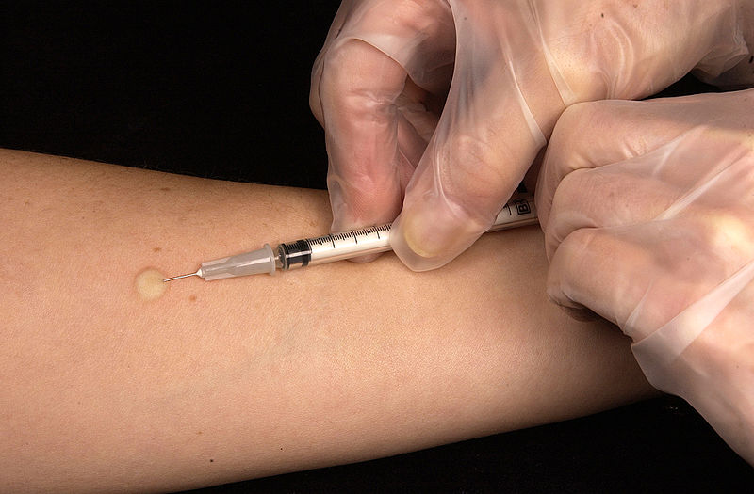
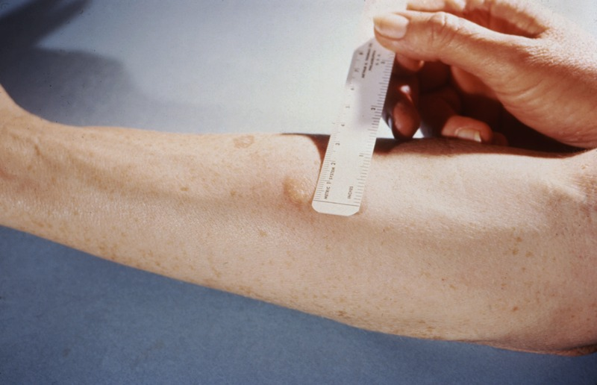
Mantoux test
“Mantoux tuberculin skin test”, από Raeky διαθέσιμο ως κοινό κτήμα
“Mantoux Test 48h”, από Splintercellguy διαθέσιμο ως κοινό κτήμα

Slide 38
Τέλος Ενότητας

Slide 39
Σημειώματα

Slide 40
Σημείωμα Αναφοράς
Copyright Τεχνολογικό Εκπαιδευτικό Ίδρυμα Αθήνας, Μαρία Βενετίκου 2014. Μαρία Βενετίκου. «Παθολογία Ι. Ενότητα 7: Λοιμώξεις (γ’ μέρος)». Έκδοση: 1.0. Αθήνα 2014. Διαθέσιμο από τη δικτυακή διεύθυνση: ocp.teiath.gr.

Slide 41
Σημείωμα Αδειοδότησης
Το παρόν υλικό διατίθεται με τους όρους της άδειας χρήσης Creative Commons Αναφορά, Μη Εμπορική Χρήση Παρόμοια Διανομή 4.0 [1] ή μεταγενέστερη, Διεθνής Έκδοση. Εξαιρούνται τα αυτοτελή έργα τρίτων π.χ. φωτογραφίες, διαγράμματα κ.λ.π., τα οποία εμπεριέχονται σε αυτό. Οι όροι χρήσης των έργων τρίτων επεξηγούνται στη διαφάνεια «Επεξήγηση όρων χρήσης έργων τρίτων».
Τα έργα για τα οποία έχει ζητηθεί άδεια αναφέρονται στο «Σημείωμα Χρήσης Έργων Τρίτων».
[1] http://creativecommons.org/licenses/by-nc-sa/4.0/
Ως Μη Εμπορική ορίζεται η χρήση:
που δεν περιλαμβάνει άμεσο ή έμμεσο οικονομικό όφελος από την χρήση του έργου, για το διανομέα του έργου και αδειοδόχο
που δεν περιλαμβάνει οικονομική συναλλαγή ως προϋπόθεση για τη χρήση ή πρόσβαση στο έργο
που δεν προσπορίζει στο διανομέα του έργου και αδειοδόχο έμμεσο οικονομικό όφελος (π.χ. διαφημίσεις) από την προβολή του έργου σε διαδικτυακό τόπο
Ο δικαιούχος μπορεί να παρέχει στον αδειοδόχο ξεχωριστή άδεια να χρησιμοποιεί το έργο για εμπορική χρήση, εφόσον αυτό του ζητηθεί.

Slide 42
Επεξήγηση όρων χρήσης έργων τρίτων
©
Δεν επιτρέπεται η επαναχρησιμοποίηση του έργου, παρά μόνο εάν ζητηθεί εκ νέου άδεια από το δημιουργό.
διαθέσιμο με άδεια CC-BY
Επιτρέπεται η επαναχρησιμοποίηση του έργου και η δημιουργία παραγώγων αυτού με απλή αναφορά του δημιουργού.
διαθέσιμο με άδεια CC-BY-SA
Επιτρέπεται η επαναχρησιμοποίηση του έργου με αναφορά του δημιουργού, και διάθεση του έργου ή του παράγωγου αυτού με την ίδια άδεια.
διαθέσιμο με άδεια CC-BY-ND
Επιτρέπεται η επαναχρησιμοποίηση του έργου με αναφορά του δημιουργού.
Δεν επιτρέπεται η δημιουργία παραγώγων του έργου.
διαθέσιμο με άδεια CC-BY-NC
Επιτρέπεται η επαναχρησιμοποίηση του έργου με αναφορά του δημιουργού.
Δεν επιτρέπεται η εμπορική χρήση του έργου.
διαθέσιμο με άδεια CC-BY-NC-SA
Επιτρέπεται η επαναχρησιμοποίηση του έργου με αναφορά του δημιουργού
και διάθεση του έργου ή του παράγωγου αυτού με την ίδια άδεια.
Δεν επιτρέπεται η εμπορική χρήση του έργου.
διαθέσιμο με άδεια CC-BY-NC-ND
Επιτρέπεται η επαναχρησιμοποίηση του έργου με αναφορά του δημιουργού.
Δεν επιτρέπεται η εμπορική χρήση του έργου και η δημιουργία παραγώγων του.
διαθέσιμο με άδεια
CC0 Public Domain
Επιτρέπεται η επαναχρησιμοποίηση του έργου, η δημιουργία παραγώγων αυτού και η εμπορική του χρήση, χωρίς αναφορά του δημιουργού.
διαθέσιμο ως κοινό κτήμα
Επιτρέπεται η επαναχρησιμοποίηση του έργου, η δημιουργία παραγώγων αυτού και η εμπορική του χρήση, χωρίς αναφορά του δημιουργού.
χωρίς σήμανση
Συνήθως δεν επιτρέπεται η επαναχρησιμοποίηση του έργου.

Slide 43
Διατήρηση Σημειωμάτων
Οποιαδήποτε αναπαραγωγή ή διασκευή του υλικού θα πρέπει να συμπεριλαμβάνει:
το Σημείωμα Αναφοράς
το Σημείωμα Αδειοδότησης
τη δήλωση Διατήρησης Σημειωμάτων
το Σημείωμα Χρήσης Έργων Τρίτων (εφόσον υπάρχει)
μαζί με τους συνοδευόμενους υπερσυνδέσμους.

Slide 44
Χρηματοδότηση
Το παρόν εκπαιδευτικό υλικό έχει αναπτυχθεί στo πλαίσιo του εκπαιδευτικού έργου του διδάσκοντα.
Το έργο «Ανοικτά Ακαδημαϊκά Μαθήματα στο ΤΕΙ Αθηνών» έχει χρηματοδοτήσει μόνο την αναδιαμόρφωση του εκπαιδευτικού υλικού.
Το έργο υλοποιείται στο πλαίσιο του Επιχειρησιακού Προγράμματος «Εκπαίδευση και Δια Βίου Μάθηση» και συγχρηματοδοτείται από την Ευρωπαϊκή Ένωση (Ευρωπαϊκό Κοινωνικό Ταμείο) και από εθνικούς πόρους.

